Slide 1

ЗДОРОВЬЕ 360°
Программа профилактики заболеваний и укрепления здоровья работников предприятий химической промышленности
Кукушкин И.Г.
Вице- президент РСХ
Председатель рабочей группы

Slide 2
ПОРУЧЕНИЕ РСПП от Правительственной комиссии по охране здоровья граждан от 09.06.2014
1. Обобщить опыт по созданию условий, направленных на сохранение и укрепление здоровья работающих
2. Подготовить на основе анализа международного и российского опыта предложения по механизмам и условиям стимулирования работодателей и работников на улучшении условий труда и сохранении здоровья работников.
3. Создать систему регулярного определения рейтинга предприятий по критериям наличия и эффективности реализации программ по улучшению условий труда, профилактике профзаболеваний, формированию здорового образа жизни.

Slide 3
В соответствии с решением Комиссии РСПП по индустрии здоровья и Комиссии РСПП по химической промышленности (протокол от 10.06.2014):
1. Создать рабочую группу по разработке отраслевой программы профилактики заболеваний и укрепления здоровья работников предприятий химической промышленности
2. Утвердить состав рабочей группы по разработке отраслевой программы профилактики заболеваний и укрепления здоровья работников предприятий химической промышленности
Решение О рабочей группе по разработке отраслевой программы профилактики заболеваний и укрепления здоровья работников предприятий химической промышленности

Slide 4
Состав Рабочей группы
Представители
Министерства здравоохранения РФ
Фонда социального страхования
Федерального фонда обязательного медицинского страхования
ФГБУ «Научно-исследовательский институт медицины труда»
ФГБУ «Государственный научно-исследовательский центр профилактической медицины»
Кафедра медицины труда, гигиены и профпатологии ИППО ГНЦ ФМБЦ им. А.И. Бурназяна ФМБА России
ЗАО «БАСФ»
ОАО «ГАЗПРОМНЕФТЬ»
ОАО «НК «Роснефть»
Объединённая компания «РУСАЛ»
ООО «СИБУР»
ОАО «СУЭК»
Шелл Эксплорейшн энд Продакшн Сервисиз
…..

Slide 5
Цель Проекта
«Создание методического инструмента, основанного на синтезе лучших практик, анализе нормативно-правовой базы и экономически обоснованных медицинских технологий для предприятий, ставящих перед собой задачи по охране и укреплению здоровья работников»
ЦЕЛЕВЫЕ ПОКАЗАТЕЛИ ПРОГРАММЫ ЗДОРОВЬЕ 360°
Достижение целей Программы оценивается целевыми показателями, которые отслеживаются предприятиями, динамика которых по годам свидетельствует об эффективности выполненных мероприятий.
Показатели формируются на основании стандартных статистических и учетных форм РФ и расчетных показателей здоровья, используемых ОЭСР

Slide 6
Показатели
1. Численность работников занятых на работах с вредными и (или) опасными условиями труда (абсолютное число; % от к-ва работающих).
(Форма № 1–Т (условия труда), Росстата РФ);
2. Численность лиц с впервые установленным профессиональным заболеванием (абсолютное число; % от к-ва работающих).
(Форма № 7 (травматизм) Строка 12, Росстата РФ;
Акт о случае профессионального заболевания).
Преждевременная смертность (PYLL – potential years of life lost, all causes) Количествово лет, недожитых до 70, работников скончавшихся в текущем году, рассчитывается на 100 000 работников;
4.Компенсированная временная нетрудоспособность, связанная с заболеваниями (Absence from work (compensated) due to illness)
(Источник информации - Журнал учета листков временной нетрудоспособности);
5. Структура групп диспансерного наблюдения по результатам ПМО.

Slide 7
Анкета самодиагностики
Направлена на оценку зрелости системы охраны здоровья работников на предприятиях
1. Политика и практика предприятия в области охраны здоровья
2. Оценка рисков для здоровья работников компании
3. Контроль за состоянием здоровья работников
4. Поддержание общего здоровья сотрудников
5. Оказание медицинской помощи

Slide 8
Wed, 26 Nov 2014 11:35:45 +0300 от "Ella Vasilieva \(Russian Coatings\)" <e.vasilieva@ruskraski.ru>:
Игорь Григорьевич, добрый день! Программа Здоровья, классная и мы все это уже делаем.
С уважением, ……
Suspicious URL:Re: Программа Здоровье - экспертная оценка От кого: ZakharovPV@bashneft.ru ⚁
19 ноября, 22:45
Коллеги, программа отличная, название поддерживаю. Хотел узнать , комментарии можно дать в программу и до какого времени. С Уважением, ….
БЛАГОДАРЮ ЗА ВНИМАНИЕ!

Slide 9




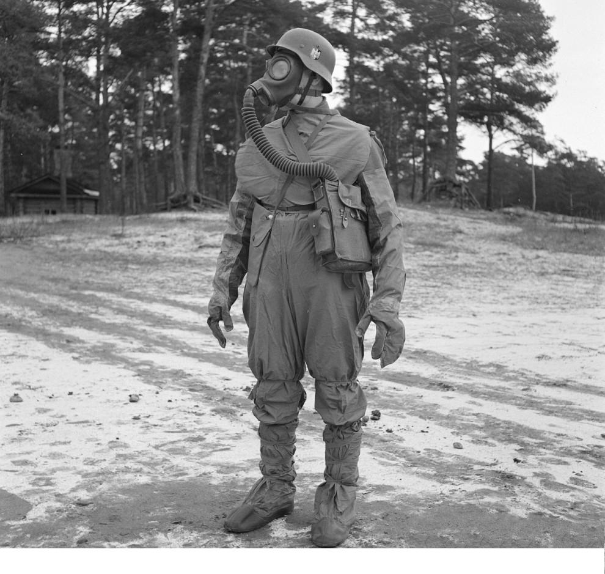
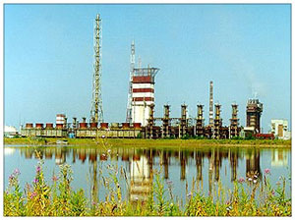
«Экономика предприятия и социально-экологические вложения» Лучшая практика по профилактики заболеваний и укрепления здоровья работников предприятий

